Slide 1
Поддержка высокотехнологичного бизнеса в Челябинской области
Notes:
Еще не раскрыто:
- Карта активов региона и эффективность их использования (земли, леса…)

Slide 2
Социально-экономические показатели региона
Основные показатели социально-экономического развития
 | 2010 | 2011 | 2012 | 2013 | 2014 | 2015 | 2016
ВРП, % | 6,0 | 5,3 | 2,4 | 1,5 | 2,8 | -0,5 | Нет данных
Промышленность, % | 11,0 | 7,5 | 1,7 | -0,1 | 4,0 | -2,0 | -3,7
Инвестиции, % | -0,8 | 7,6 | 0,1 | 4,7 | 1,2 | -16,4 | -15,3
Розничная торговля, % | 0,8 | 1,7 | 5,6 | 4,1 | -0,5 | -17,3 | -10,5
Реальные располагаемые доходы населения, % | 3,2 | -1,6 | 0,1 | 3,7 | -1,2 | -6,2 | -12,9
Экспорт, млн. долл. | 5 113,4 | 5 465,3 | 4 605,2 | 3 815,9 | 4 162,1 | 3 329,1 | 3 038,6
Импорт, млн. долл. | 2 667,0 | 2 030,3 | 1 771,1 | 1 848,3 | 1 643,3 | 988,3 | 987,1
Экономика Челябинской области развивается более медленными темпами по сравнению с регионами-лидерами.
В экономике Челябинской области преобладает промышленность (38,6%).
В структуре обрабатывающих производств около 60% составляет металлургия, в которой низок удельный вес добавленной стоимости.
Велика зависимость экономики от экспорта металлопродукции.
Динамика валового регионального продукта
(в % к 1997 году в сопоставимых ценах)
Структура ВРП Челябинской области
Реформы и трасформационный кризис - I этап (1990-1998 гг.)
Рост - II этап (1999-2007 гг.)
Мировой финансовый кризис - III этап (2008-2009 гг.)
Восстановительный рост экономики - IV этап (2010-2011 гг.)
Структурный кризис - V этап (2012 г. и до наст. времени)

Slide 3
Внешняя торговля
Внешняя торговля
Доля экспорта по видам продукции
млн. долл. США
в процентах
 | 2015 год |  |  | 2016 год
 | в том числе со странами |  |  | в том числе со странами
 | Всего | Дальнее зарубежье | СНГ | Всего | Дальнее зарубежье | СНГ
Внешнеторговый оборот | 4317,4 | 3605,6 | 711,8 | 4025,7 | 3498 | 527,7
темпы роста, % | 74,4 | 76,9 | 63,9 | 93,2 | 97 | 74,1
Экспорт | 3329,1 | 2693 | 636,1 | 3038,6 | 2563,1 | 475,5
темпы роста, % | 80 | 85,6 | 62,5 | 91,3 | 95,2 | 74,8
Импорт | 988,3 | 912,6 | 75,7 | 987,1 | 934,9 | 52,2
темпы роста, % | 60,1 | 59 | 77,7 | 99,9 | 102,4 | 69
Сальдо | 2340,8 | 1780,4 | 560,4 | 2051,5 | 1628,2 | 423,3
темпы роста, % | 92,9 | 111,4 | 60,9 | 87,6 | 91,4 | 75,5
 | 2015 год | 2016 год
Продукты питания | 1,7 | 1,3
Минеральные продукты | 2,9 | 1,5
Продукция химической промышленности | 2 | 2
Металлы и изделия из них | 82,6 | 86,4
Машины, оборудование, транспортные средства | 6,5 | 5,2
ТНП | 4,2 | 3,6
Рост доли экспорта товарной группы металлы и изделия из них произошел за счет снижения доли минеральной продукции, машин, оборудования и транспортных средств, а также товаров народного потребления.
Внешнеторговый оборот Челябинской области сократился на 6,8% по сравнению с 2015 годом. Произошло падение стоимостного объема экспорта на 8,7%.
Необходима диверсификация экспортной деятельности, расширение товарной номенклатуры, переориентация предприятий на производство высокотехнологичной продукции.

Slide 4
Бюджет
Рост абсолютной величины и доли налоговых и неналоговых доходов (соответственно на 9% и 2,7 п.п.)
Рост доли налога на доходы физических лиц и налога на имущество организаций
Рост абсолютной величины доходов от налога на прибыль организаций
Наличие позитивных тенденций в плане снижения зависимости бюджета региона от федеральных трансфертов

Slide 5
Бюджет
142,3 млрд. руб.
135,2 млрд. руб.
Относительно невысокая доля расходов на национальную экономику
Рост расходов на реализацию социальной политики
Снижение расходов на здравоохранение
Минимальный риск экстенсивного и неэффективного расходования средств на поддержку традиционных отраслей экономики

Slide 6
Текущие показатели программ развития
Показатели развития малого и среднего предпринимательства
Ключевые ставки развития региона:
обрабатывающий сектор экономики
производство наукоемкой и высокотехнологичной продукции
IT-сектор
образовательные услуги
здравоохранение
Показатели | 2014 год | 2015 год | 2016 год | 2017 год (оценка)
Количество СМСП (включая ИП), тыс. единиц | 128,6 | 133,3 | 142,2 | 149,6
Количество СМСП (включая ИП) в расчете на 1 тыс. человек населения Челябинской области, единиц | 35,9 | 38,1 | 40,6 | 42,7
Количество вновь созданных рабочих мест (включая вновь зарегистрированных ИП) в секторе малого и среднего предпринимательства при реализации подпрограммы (ежегодно), тыс. единиц | 1,829 | 2,518 | 2,322 | 2,003
Вывод:
наблюдается положительная динамика роста количества СМСП в регионе
основная часть получателей адресной поддержки – предприятия обрабатывающего сектора экономики
снижение количества вновь созданных рабочих мест в секторе малого и среднего предпринимательства при реализации подпрограммы обусловлено переходом от безвозвратных (субсидии) к возвратным (поручительства, займы) механизмам поддержки. За счет ежегодной капитализации институтов развития СМСП данный показатель будет расти
за счет создания в 2016 году Фонда развития промышленности, Центра кластерного развития, Центров инжиниринга и поддержки экспортеров основными получателями поддержки станут производители наукоемкой и высокотехнологичной продукции

Slide 7
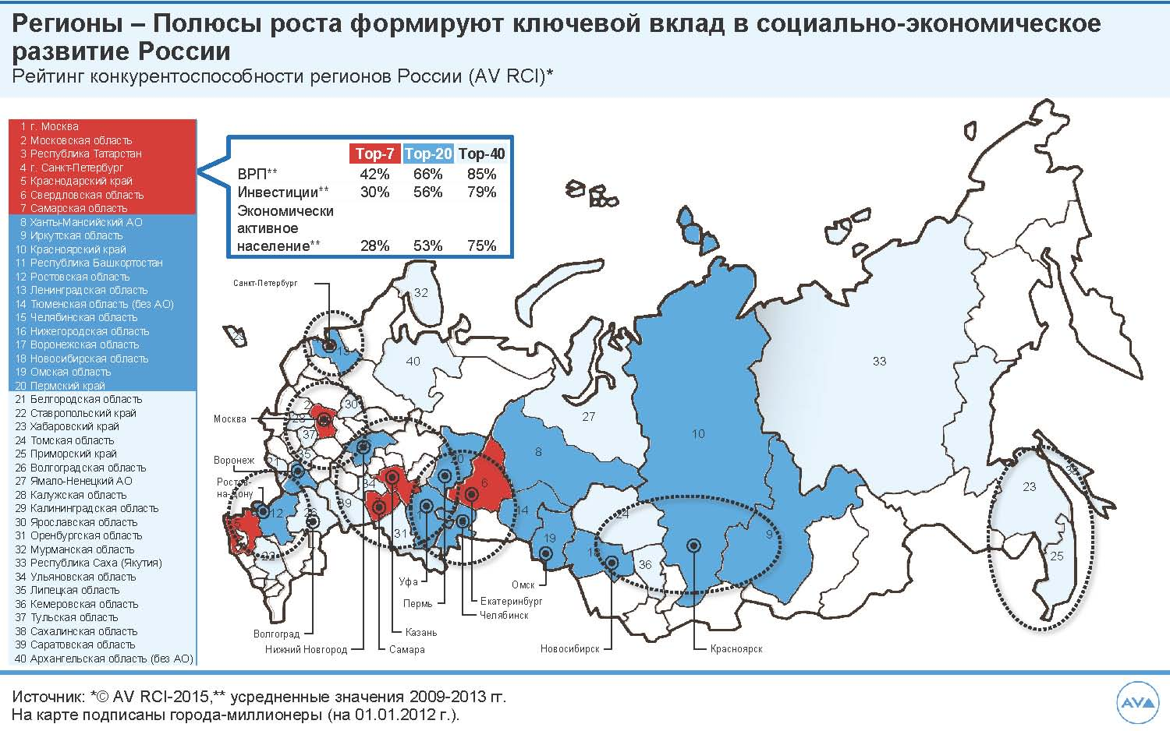
Рейтинг конкурентоспособности регионов России
В рейтинге конкурентоспособности регионов России Челябинская область
занимает 15 место
7

Slide 8
Рейтинг инновационных регионов России 2016
РАНГ | РЕГИОН | I=ΣI/29 | % ОТ СРЕДНЕГО | ГРУППА | ИЗМЕНЕНИЕ ПОЗИЦИИ В РЕЙТИНГЕ*
1 | г. Москва | 0, 73 | 190, 3% | Сильные новаторы | 1
2 | г. Санкт-Петербург | 0, 70 | 181, 9% |  | -1
3 | Республика Татарстан | 0, 68 | 177, 5% |  | 0
4 | Томская область | 0, 60 | 156, 7% |  | 3
5 | Новосибирская область | 0, 59 | 154, 6% |  | 6
6 | Калужская область | 0, 58 | 151, 0% |  | 2
7 | Республика Башкортостан | 0, 57 | 149, 5% |  | 8
8 | Нижегородская область | 0, 57 | 149, 1% |  | -4
9 | Московская область | 0, 57 | 148, 0% |  | -3
10 | Самарская область | 0, 57 | 147, 8% |  | 4
11 | Красноярский край | 0, 54 | 141, 6% |  | 11
12 | Тульская область | 0, 53 | 138, 0% | Средне-сильные инноваторы | 6
13 | Свердловская область | 0, 53 | 137, 6% |  | -4
14 | Республика Мордовия | 0, 52 | 136, 4% |  | 6
15 | Пермский край | 0, 52 | 136, 1% |  | -3
16 | Ульяновская область | 0, 51 | 133, 4% |  | -3
17 | Воронежская область | 0, 50 | 129, 3% |  | 0
18 | Липецкая область | 0, 48 | 125, 7% |  | 13
19 | Ростовская область | 0, 48 | 125, 1% |  | 7
20 | Ярославская область | 0, 47 | 123, 8% |  | -15
21 | Челябинская область | 0, 47 | 122, 6% |  | -5
В рейтинге инновационных регионов России Челябинская область занимает 21 место
* Отражена разница позиций регионов в итоговой версии рейтинга 2016 года и в опубликованной версии рейтинга 2015 года
8

Slide 9
Направления развития НТИ в Челябинской области
Информационная поддержка НТИ + просветительские компании:
Организация с ключевыми стейкхолдерами региональной матрицы НТИ
Включение тематических секций по направлениям НТИ в повестку федеральных и региональных мероприятий
Популяризации НТИ через федеральные и региональные средства массовой информации
Создание «Регионального центра координации НТИ»:
Создание региональной рабочей группы по вопросам развития НТИ
Формирование бизнес сообщества НТИ
Предоставление консалтинговых услуг, индивидуальное сопровождение технологических проектов компаний НТИ
Организация взаимодействия с федеральными рабочими группами НТИ, по вопросам развития проектов Челябинской области
НТИ в Челябинской области
Развитие человеческого потенциала
Кванториумы, детские технопарки
Кружковое движение, олимпиады, конкурсы, проектировочные сессии
Центр Future Skills
Участие вузов в конкурсе «Университет НТИ»
Создание механизма вовлечения сотрудников и обучающихся в инновационную деятельность
Проведение непрерывной подготовки в сфере инноваций
Внедрение в обучение модулей по развитию предпринимательских навыков, реализация программ по развитию студенческого предпринимательства
Создание условий для запуска воронки проектов:
Акселераторы
Создание центра компетенций НТИ на базе регионального опорного университета
Бизнес-инкубирование стартапов
Образовательные курсы
Развитие поддерживающей инфраструктуры технопарков и кластеров
Развития Центров коллективного пользования
Создание регионального филиала Инновационного центра «Сколково»
Меры по стимулированию развития инновационный продукцию в регионе:
Финансовое и не финансовое стимулирования для создания и развития проектов Челябинской области, продукция которых ориентирована на рынки НТИ
Финансовая и нефинансовая поддержка стимулированию спроса на инновационную продукцию, , ревизия отраслевых программ
Разработка мер экспортной поддержки компаниям, продукция которых ориентирована на рынки НТИ
Развитие демонстрационных площадок инновационной продукции

Slide 10
Раздел D. Предложения по развитию человеческого капитала для НТИ на территории Челябинской области
a. Развитие инженерно-технического образования в школах
Имеющийся задел | Планы на будущее
Образовательный проект совершенствования естественно-математического и технологического образования «ТЕМП» (Технология + Естествознание + Математика + Педагогика). НАПРАВЛЕНИЯ: совершенствование преподавания в школах математики, физики, химии, биологии, информатики; формирование нового содержания общего образования и технологий обучения; повышение квалификации педагогического персонала; формирование мотивации на изучение школьниками актуальных для региона учебных предметов В рамках проекта: определены текущие возможности и перспективы в достижении нового качества образования в соответствии с требованиями региональной экономики; с каждым муниципалитетом проработаны значения показателей. | Создание Web-ориентированной инфраструктуры естественно-математического и технологического образования на уровне региона и муниципальных образований; научно-методическое сопровождение естественно-математических предметных лабораторий для работы с одаренными детьми; проведение открытого чемпионата среди школьников по проектному управлению на Кубок Губернатора Челябинской области «PMCup», творческого мастерства по технологическому образованию «Формула успеха». Реализация проекта «Новое космическое поколение»; научно-методическое сопровождение центров образовательной робототехники, созданных на базе образовательных организаций; организация и проведение стажировок для педагогов; реализация регионального компонента в профориентационной деятельности; пиар-продвижение и освещение в СМИ хода реализации комплекса мер по реализации образовательного проекта ТЕМП
b. Развитие учреждений СПО, реализующих образовательные программы, необходимые для реализации НТИ в регионе
Охвачено 76% перечня наиболее востребованных на рынке труда новых и перспективных профессий, требующих СПО (ТОП-50) Модель формирования гос. заказа на подготовку кадров опирается на долгосрочный прогноз потребности в трудовых ресурсах (до 2032 года) и ежегодные проектные расчеты. Созданы эффективные механизмы государственно-общественного управления. Реализуется совместная с работодателями Челябинской области деятельность государственных ПОО в рамках 625 долгосрочных договоров. | Охвачено 76% перечня наиболее востребованных на рынке труда новых и перспективных профессий, требующих СПО (ТОП-50) Модель формирования гос. заказа на подготовку кадров опирается на долгосрочный прогноз потребности в трудовых ресурсах (до 2032 года) и ежегодные проектные расчеты. Созданы эффективные механизмы государственно-общественного управления. Реализуется совместная с работодателями Челябинской области деятельность государственных ПОО в рамках 625 долгосрочных договоров.
Трудоустройство выпускников ПОО

Slide 11
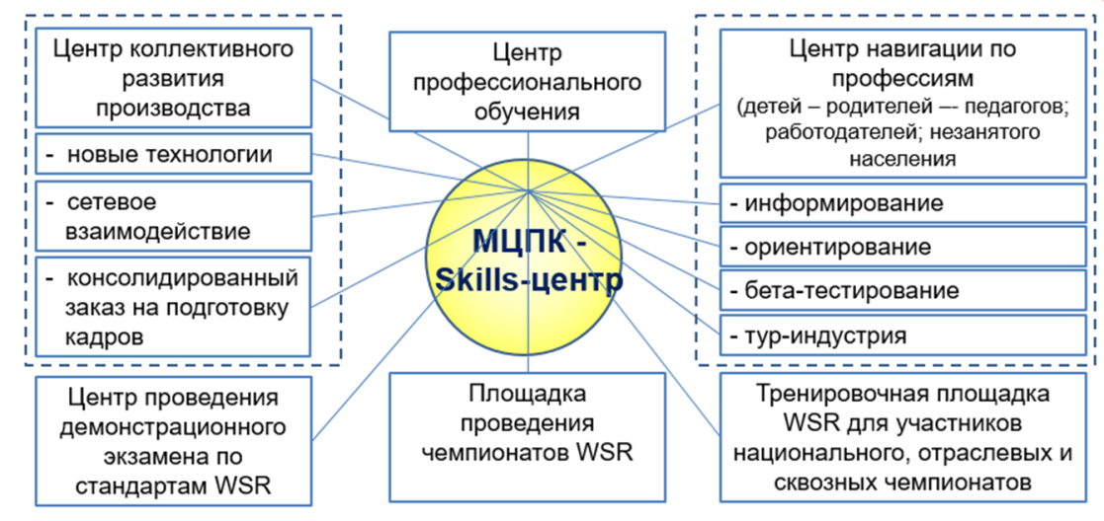
Раздел D. Предложения по развитию человеческого капитала для НТИ на территории Челябинской области
Имеющийся задел | Планы на будущее
b. Развитие учреждений СПО, реализующих образовательные программы, необходимые для реализации НТИ в регионе
Создана инфраструктура системы непрерывного профессионального образования. 8 многофункциональных центров прикладных квалификаций по профилям; 25 ресурсных центров различных профилей; 22 специализированных центра компетенций WorldSkills Russia Создана система областных конкурсов и олимпиад профессионального мастерства по профессиям и специальностям СПО. | Продолжать развитие движения «Молодые профессионалы (WSR)» в Челябинской области, расширяя до 40 число конкурсных компетенций WorldSkills на региональном этапе и увеличивая число участников на отборочных этапах Создание Skills-центра массовой подготовки по 55 компетенциям WSR
с. Внедрение специализированных образовательных форматов, нацеленных на развитие научно-технического творчества молодежи в новом технологическом укладе
В 2013 г. создан областной центр профориентации системы профессионального образования Челябинской области «ФОРМУЛА УСПЕХА»: ЦЕНТР ДИАГНОСТИКИ И КОНСУЛЬТИРОВАНИЯ ЦЕНТР НАУЧНО-ТЕХНИЧЕСКОГО ТВОРЧЕСТВА МОЛОДЕЖИ МОЛОДЕЖНАЯ АКАДЕМИЯ НАУК МУЗЕЙ ЗАНИМАТЕЛЬНОЙ НАУКИ «ЭКСПЕРИМЕНТУМ» Создана стажировочная площадка - «ШКОЛА ИНЖЕНЕРНЫХ ТЕХНОЛОГИЙ И ОТКРЫТИЙ»: Ресурсный центр «Машиностроение»; Лаборатория CAD, CAM систем и 3D-моделирования; Лаборатория инновационной электроники; Лаборатория экспериментальной робототехники; Лаборатория Авто-Авиа-Судомоделирования. Создан ресурсный и координирующий центр направления «Робототехника» ( на базе ГБОУ ДОД «Дом юношеского технического творчества») | Создание условий для повышения профессионального уровня педагогических кадров в области научно-технического творчества, обобщения педагогического опыта педагогов объединений технической направленности, и создание системы мероприятий по трансляции педагогического опыта (семинары, мастер-классы). Развитие системы региональных мероприятий в области технического творчества, расширение взаимодействия с региональными патентными организациями. Разработка программно-методического обеспечения для организации образовательного процесса в объединениях технической направленности, создание банка данных образовательных программ технической направленности. Организация взаимодействия студенческих объединений, осуществляющих научно-техническую деятельность в техникумах и колледжах, работа с целевой группой наиболее талантливых студентов в рамках селективной системы воспитания элитарных кадров. Формирование у студентов устойчивого интереса к саморазвитию, самообразованию, углубление знаний по избранной профессии (специальности, направлению).
Количество прошедших краткосрочную подготовку по рабочим профессиям (тыс. чел.)
I НАЦИОНАЛЬНЫЙ ЧЕМПИОНАТ WSR
I и III места - «web-дизайн»
II и IV места - «мехатроника»
специальный приз - «сетевое системное администрирование»
II НАЦИОНАЛЬНЫЙ ЧЕМПИОНАТ WSR
I место - «инженер-мехатроник», «веб-дизайн», «видеомонтаж»
II место - «электрик»
III место - «кирпичная кладка», «флористика»
МЕХАТРОНИКА
Система подготовки
Конкурсный отбор на уровне региона
Специализированный центр компетенций
III НАЦИОНАЛЬНЫЙ ЧЕМПИОНАТ WSR
I место – «мехатроника»
II место – «видеомонтаж»

Slide 12
Раздел D. Предложения по развитию человеческого капитала для НТИ на территории Челябинской области
Имеющийся задел | Планы на будущее
d. Развитие неформального и внеклассного инженерно-технического образования
На базе детских садов, школ и учреждений дополнительного образования функционирует : Функционирует 21 многопрофильное учреждение дополнительного образования детей и 7 специализированных муниципальных дополнительных организаций «Станция юных техников», в которых организованы детские объединения технической направленности. Программы дополнительного образования научно-технической и инженерно-технической направленностей реализуются в ПОО: Организована система областных конкурсов научно- технической направленности для обучающихся СПО: Областная выставка технического творчества; Областной конкурс технического творчества; Областной конкурс ученических и студенческих научно-исследовательских работ; Областной конкурс рационализации и изобретательства; Областной конкурс ученических и студенческих дипломных работ В систему конкурсов ежегодно привлекаются (подготовка работ, отборочные этапы, финальные конкурсные защиты) более 5000 студентов | Увеличение охвата дополнительного образования технической и естественнонаучной направленностей до 12%. Эффективное использование различных ресурсов в развитии системы дополнительного образования детей Челябинской области на основе сетевых форм взаимодействия образовательных организаций и организаций, ведущих образовательную деятельность по реализации дополнительных общеобразовательных программ для детей. Обновление спектра программ по дополнительному образованию за счет модернизации организационных (интегрированных) моделей и введение механизмов конкуренции.
более 1400 детских технических объединений
робототехника,
авиа-, судо-, ракето- моделирование,
авто- моделирование, картинг,
начальное техническое творчество
9,2% школьников
На базе профессионального образования
225 творческих объединений
более 3000 студентов
«НАУЧНОЕ ОБЩЕСТВО УЧАЩИХСЯ»
38 секций, в том числе по направлению «Техносфера»
более 1200 студентов

Slide 13
Раздел D. Предложения по развитию человеческого капитала для НТИ на территории Челябинской области
Имеющийся задел | Планы на будущее
e. Поддержка университетов, реализующих образовательные и исследовательские программы, необходимые для развития НТИ в регионе
 | К 2020 году - ПОЗИЦИЯ В ТОП-100 РЕЙТИНГА
ФГБОУ ВО «Магнитогорский государственный технический университет им. Г.И. Носова», в рамках сотрудничества с НПО «Андроидная техника» | К 2018 году создании на базе НПО «Андроидная техника» базовой кафедры, по подготовке новых направлений обучения специалистов для участия в международном чемпионате WorldSkills International-2019. Целевая подготовка по направлениям: «Информатика и вычислительная техника», «Мехатроника и робототехника», «Управление в технических системах», «Электроника и микроэлектроника», «Наземные транспортно-технологические комплексы».
Создаются и развиваются сети инжиниринговых центров на базе ведущих вузов Челябинской области (ЧелГУ, МГТУ, ЮУрГУ). Сотрудничество с Fuchs, Linkoln, Siemens VAI, SMS-Group, BoschRexroth, Fortum, Konar. | К 2020 году - создание и развитие Инжинирингового центра на базе МГТУ по проектному и технологическому обеспечению импортозависимых областей промышленности новыми материалами, технологиями и интеллектуальными системами управления.
ЮУрГУ создано 58 малых инновационных предприятий за последние 5 лет МГТУ им. Г.И. Носова - 8 малых инновационных предприятий и 14 структурных инновационных подразделений за последние 5 лет Суммарный годовой доход инновационного пояса ЮУрГУ составляет 500 млн. руб., МГТУ им. Г.И. Носова - более 100 млн. руб. | Создание акселератора инновационного развития в ЮУрГУ : Начало 2016 - Создание молодежного бизнес-инкубатора. Внедрение в обучение модулей по развитию предпринимательских навыков (на базе платформы SIFE) Начало 2016 - осуществление совместно с местными и региональными властями, предприятиями региона мероприятий по повышению привлекательности региона, в т.ч. активное участие в подготовке саммита ШОС 2020 в Челябинске 2017- создание Центра научно-образовательного и технологического превосходства (в кооперации с научными организациями, ведущими и перспективными предприятиями, бизнесом): а) создание системы коммерциализации инноваций университета на основе симметричного взаимодействия с бизнесом; б) развитие кадрового потенциала управления научными исследованиями и опытно-конструкторской деятельностью и работой с партнерами; в) управление и внедрение современных образовательных технологий.
СУПЕРКОМПЬЮТЕР
сложнейшие вычисления для расчетов в области инжиниринга, естественных наук и информационных технологий
ФГБОУ ВО «Южно-Уральский государственный университет» занимает 349 место в рейтинге мощнейших суперкомпьютеров мира по данным ТОР 500
Инвестиции в суперкомпьютер порядка 250 млн. рублей в год через создание целевого эндаумент фонда для суперкомпьютера
РОБОТОТЕХНИКА
создание и развитие регионального кластера робототехнических систем
ИНЖИНИРИНГ
создаются и развиваются сети инжиниринговых центров на базе ведущих вузов
ИННОВАЦИОННАЯ СРЕДА
создание малых инновационных предприятий для коммерциализации и трансфера результатов интеллектуальной деятельности

